Slide 1

학습목표
  프로그램 설계를 위해 추상 자료형을 정의해야 하는 이유를 이해한다.
  추상 자료형의 구성요소가 무엇인지 파악한다.
  객체지향 언어가 추상 자료형을 정의하기에 유리한 이유를 이해한다.
  정보의 은닉, 인캡슐레이션 등 용어의 의미를 파악한다.

Slide 2
추상 자료형 개념
抽象 資料型
ADT: Abstract Data Type
추상 데이터 타입
프로그램의 대상이 되는 사물이나 현상을 추상적으로 정의
보다 일반화된 내용으로 정의
추상적인 정의 → 세부 구현내용을 몰라도 사용가능
사용자와 구현자를 분리
  구체적인 구현내용은 구현자만 알고 있다.
  사용자로서는 구현내용을 몰라도 불러다 쓰기만 하면 된다.
1

Slide 3
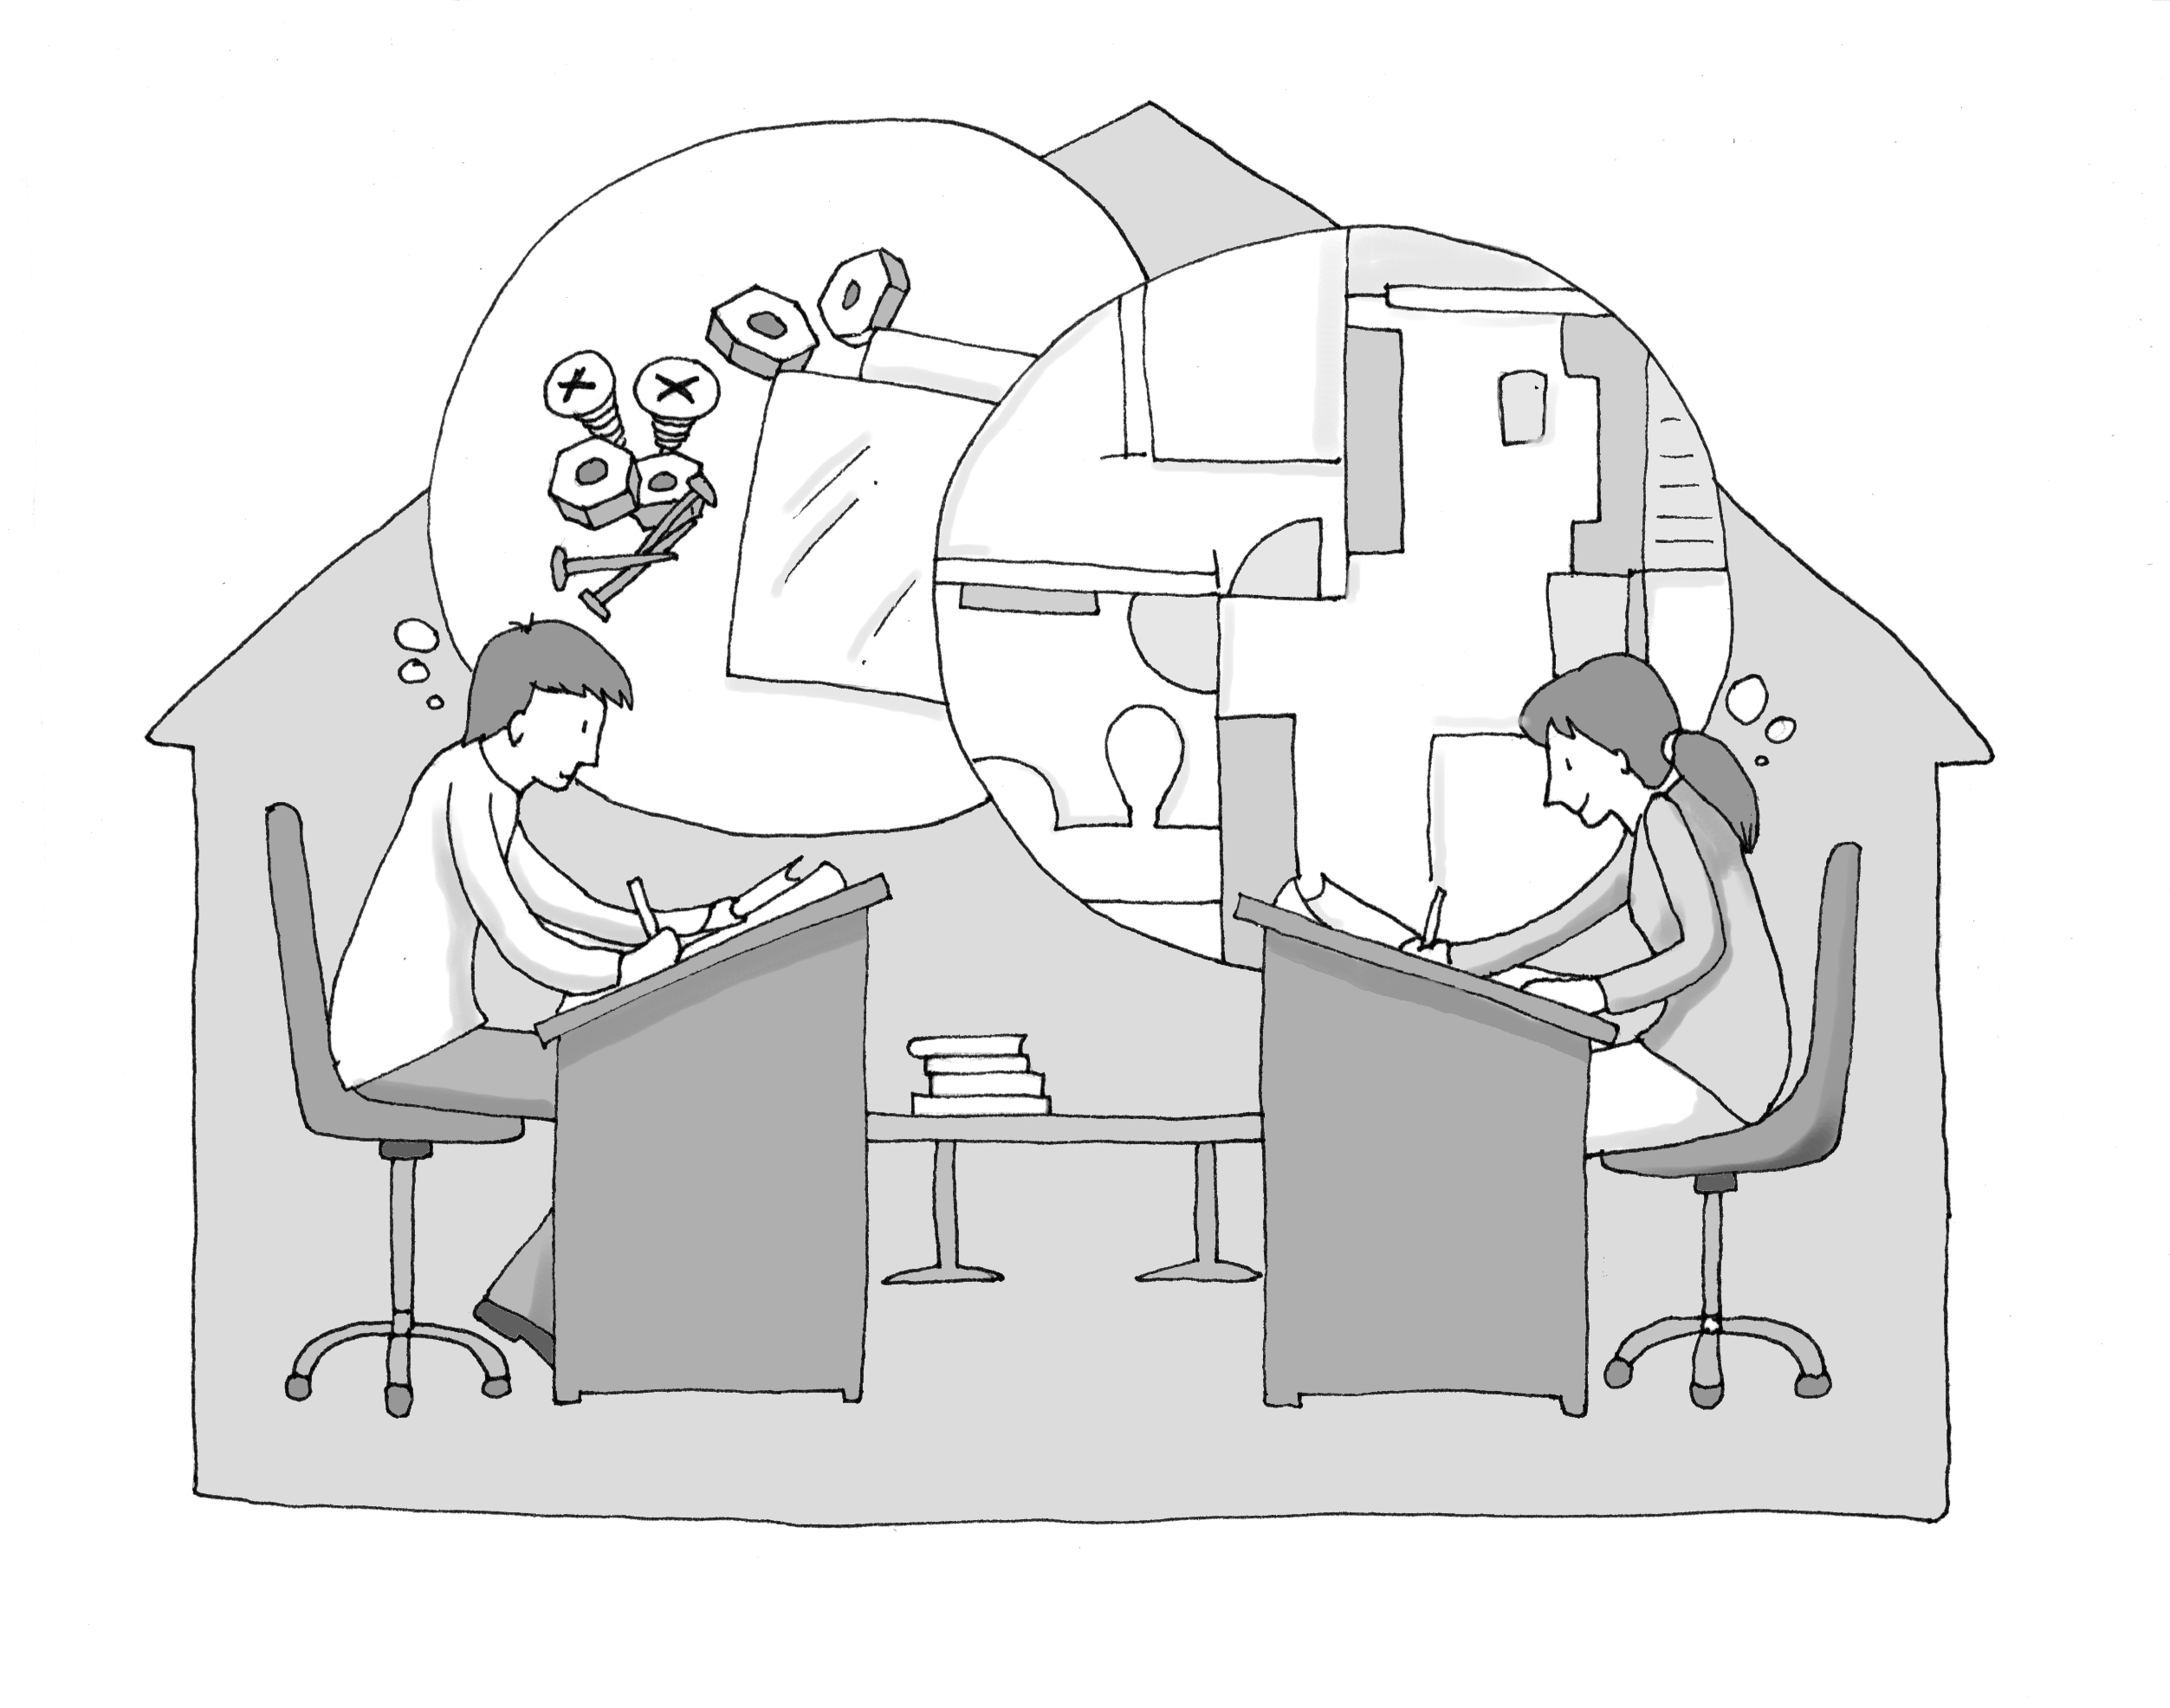
추상화의 특징
단순 자료형
  int x, char y; → 볼트, 너트, 못 단위로 집을 짓기
추상 자료형
  리스트 → 화장실, 침실, 거실 단위로 집을 짓기
추상화
  단지 추상적으로 그런 것이 있다고 가정하고 집을 설계하라.
  구현이 가능할지, 누가 구현할지, 언제까지 될지는 고려치 말라.
  추상화 수준을 높임으로써 프로그램 설계가 용이해 짐
  범용성이 높아짐

Slide 4
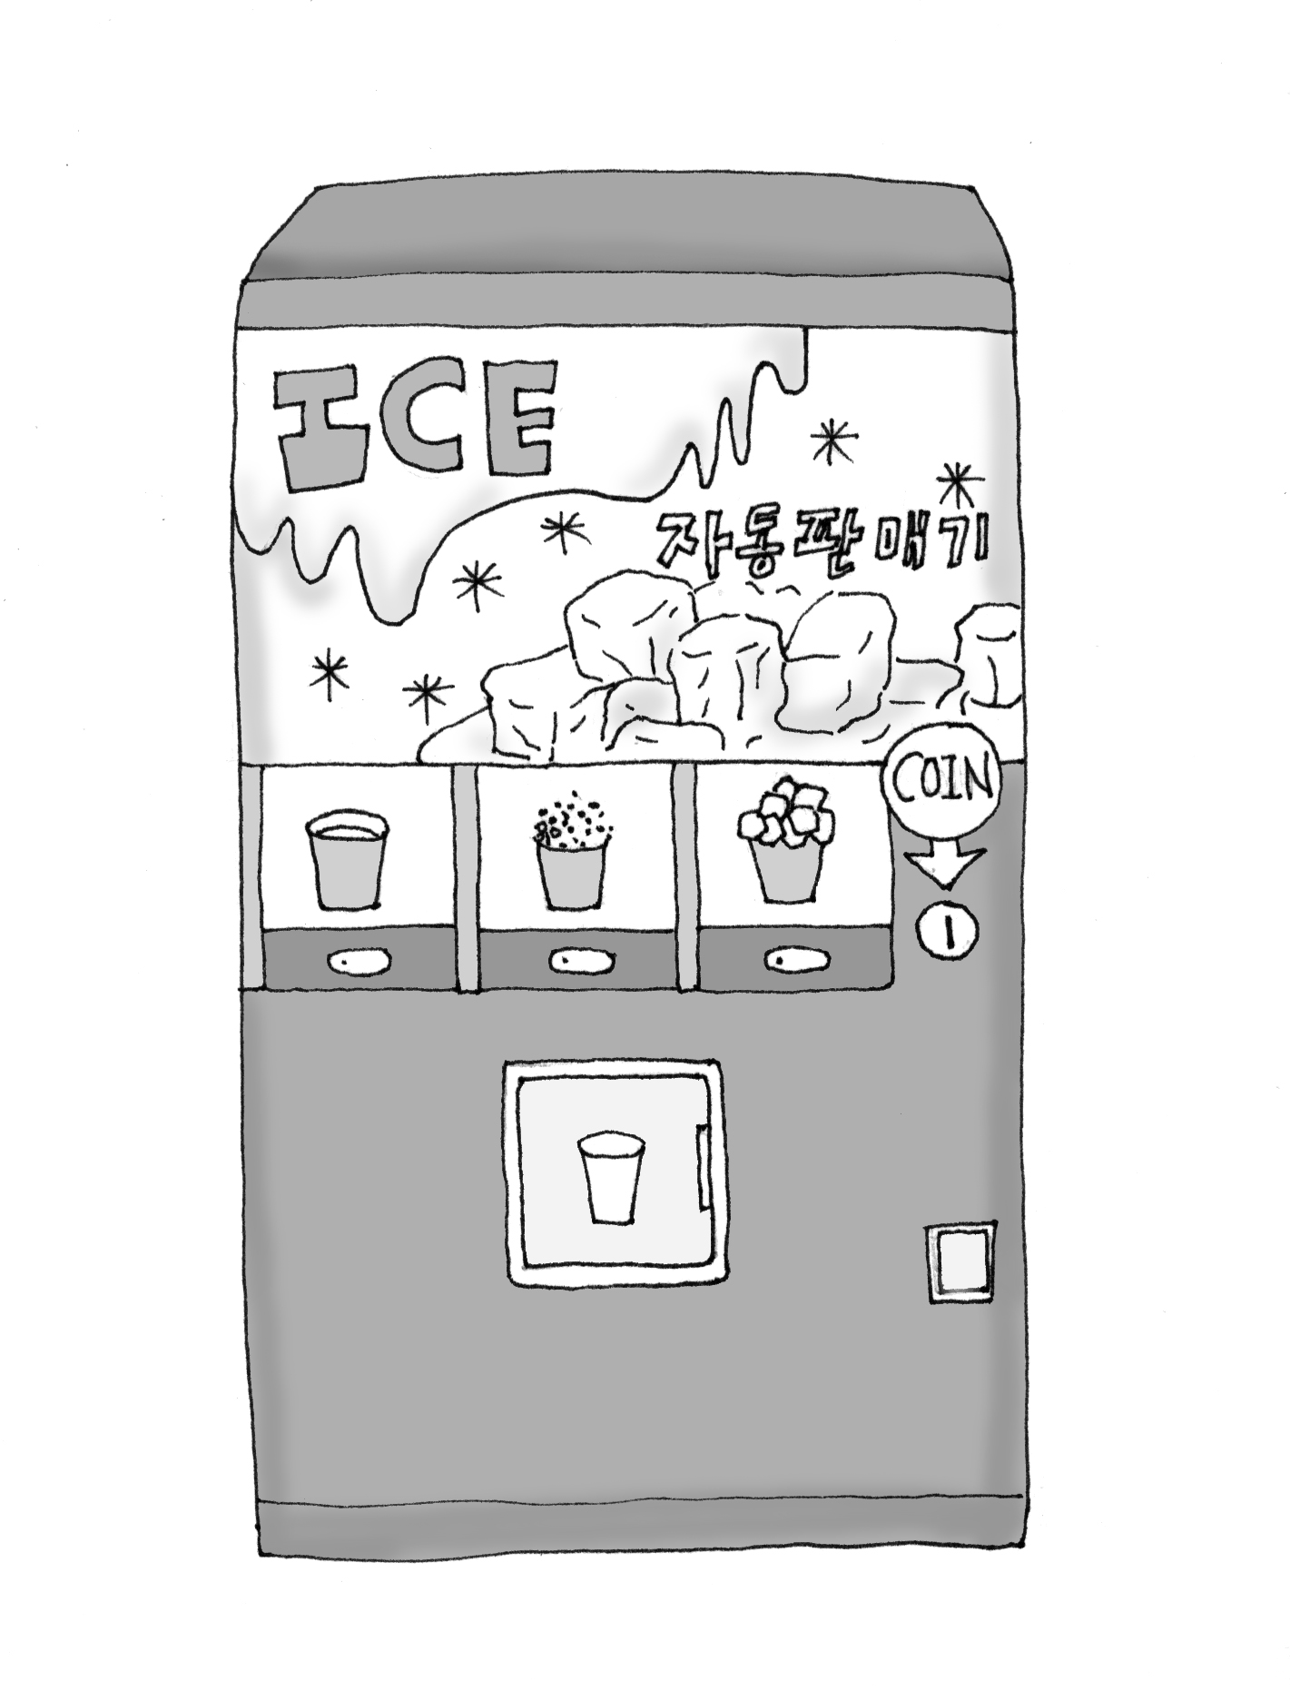
추상화
얼음 제조기의 추상화
ADT IceDispenser
: GetMeChilledWater( ); 냉수 주시요.
: GetMeCrushedIce( ); 부순 얼음 주시요.
: GetMeCubeIce( ); 각진 얼음 주시요.

Slide 5
추상화
필요한 작업만 명시하면 됨.
추상 자료형
IceDispencer
GetMeChiledWater
GetMeCrushedIce
추상 명령어
GetMeCubeIce
[그림 2-3] 추상 자료형 얼음 제조기

Slide 6

구현자 관점
작업을 수행하도록 하기 위한 구체적인 방법과 이를 위한 데이터 집합
ADT IceDispenser
- Data
: Water, Motor, Button 물, 모터, 버튼
- Operation
: GetMeChilledWater( ) “냉수 주시요”의 구체적 구현
{ }
: GetMeCrushedIce( ) “부순 얼음 주시요”의 구체적 구현
{ }
: GetMeCubeIce( ) “각진 얼음 주시요”의 구체적 구현
{ }
자료구조
  물, 모터, 버튼 등의 데이터 집합
  데이터는 그 데이터를 가공할 작업을 전제로 설계되어야 함
  작업이 가장 효율적으로 수행될 수 있도록 조직화된 데이터 집합
  구조체(Structure)로 가져갈지 아니면 배열(Array)로 가져갈지 결정
    하지만, 사용자 입장에서는 이러한 자료구조에는 관심이 없음

Slide 7
추상 자료형을 보는 관점
사용자 관점과 구현자 관점
사용자 관점의 추상 자료형 | 구현자 관점의 추상 자료형
작업명과 용도 | 1) 작업의 구체적 구현방법 2) 구현을 위한 데이터 집합

Slide 8

C에서의 추상자료형 구현
인터페이스 파일과 구현파일의 분리
  인터페이스 파일 : 헤더 파일(.h)
  구현 파일 : 소스 파일(.c)
헤더 파일 예
typedef struct
{ int Water; 물의 양
int Motor; 모터 회전수
int Button; 버튼 1, 2, 3
} materialType;
void GetMeChilledWater( ); 냉수 주시요
void GetMeCrushedIce( ); 부순 얼음 주시요
void GetMeCubeIce( ); 각진 얼음 주시요
헤더 파일
  함수 프로토타입만 보여 줌
  블랙 박스(정보의 은닉, 구현을 볼 수 없음)
  계약서 역할(작업의 정의를 자세하고 정확하게 기술)
절차적 언어
  독자적인 추상 자료형(Ice Dispencer)을 인정하지 않음
  따라서 추상 자료형 자체를 선언할 수 없음
  결국, 필요한 작업명과 작업이 가해지는 데이터 타입만을 명시하는 차원에서 그침

Slide 9
C++에서의 추상 자료형 구현
개념적 일치
  사용과 구현의 분리
  작업을 기준으로 정의된 데이터 타입
    누가 무엇을 할 것인가: C++
  사용자에게 구현방법을 숨김
선언의 일치
  추상 자료형 선언 = 클래스 선언
  추상 자료형의 작업 = 클래스의 메시지

Slide 10
인캡슐레이션
첫째 의미
  캡슐 벽(Wall, Barrier)때문에 밖에서 안을 들여다 볼 수 없음 (정보의 은닉)
  객체 밖의 사용자가 객체 안의 구현방법이나 자료구조를 알 수 없음
  캡슐 외부와 내부 사이에 열린 유일한 창구는 메시지
둘째 의미
  하나 이상의 요소를 캡슐이 둘러싸고 있음
  작업 구현방법과 자료구조를 묶어서 캡슐화
  작업을 떠나서 자료구조를 생각할 수는 없기 때문에 묶어서 정의

Slide 11
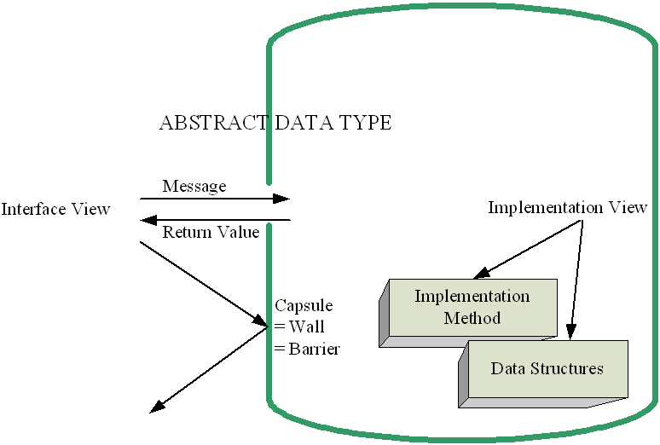
인캡슐레이션
추상 자료형
Message
Interface View
Implementation View
Return Value
Capsule
=Wall
=Barrier
구현방법
자료구조
[그림 2-4] 정보 은닉과 인캡슐레이션

Slide 12

추상 자료형과 C++ 언어
추상 자료형 “얼음 제조기”
class IceDispenser 클래스 얼음 제조기
{ public:
void GetMeChilledWater( ); 냉수 주시요
void GetMeCrushedIce( ); 부순 얼음 주시요
void GetMeCubeIce( ); 각진 얼음 주시요
private:
int Water, Motor, Button; 메시지 실행을 위한 데이터 집합
}
멤버 함수는 멤버 데이터의 상태를 바꿔가며 원하는 기능을 수행
  GetMeCrushedIce( )는 Water가 얼음으로 바뀌도록 상태 변화를 유도

Slide 13
용어 정리
객체지향 관련 용어 정리
추상 자료형 | ADT | = | Operation | + | Collection of Data
일반 용어 | Program | = | Algorithm | + | Data Structure
객체지향 방법론 | Class | = | Message(Interface View) or Method(Implementation View) | + | State Variable or Instance Variable
C++ | Class | = | Member Function | + | Member Data
[표 2-2] ADT = 작업 + 데이터 집합

